Slide 1
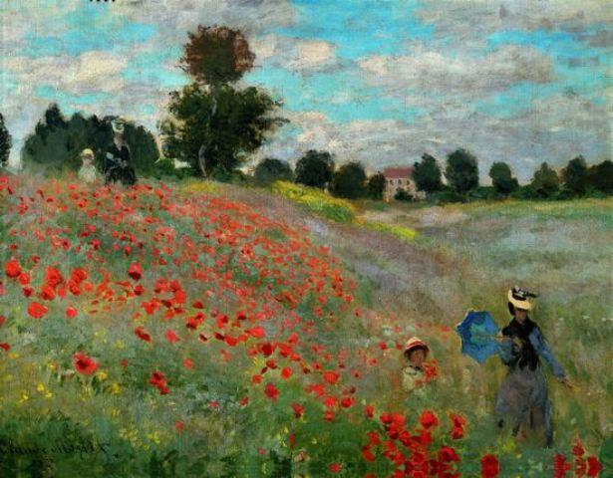
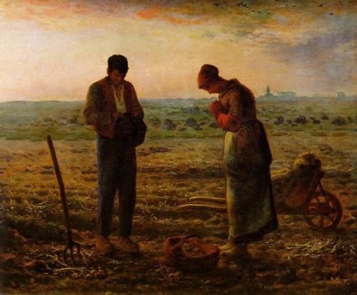
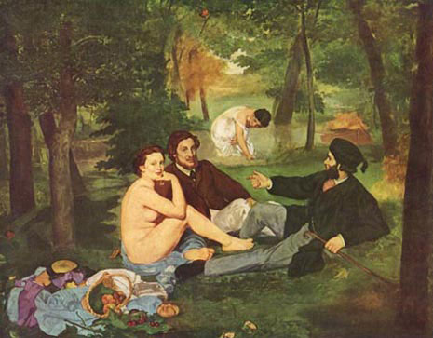
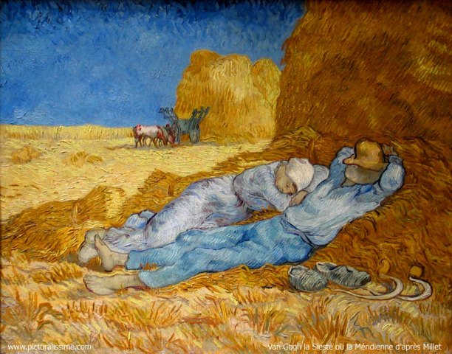
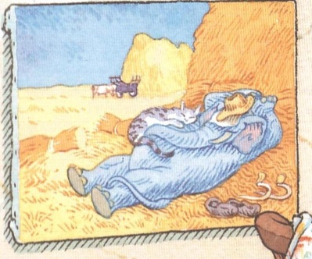
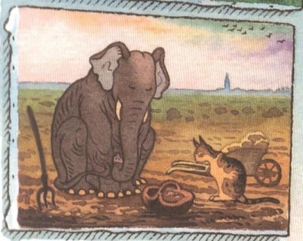
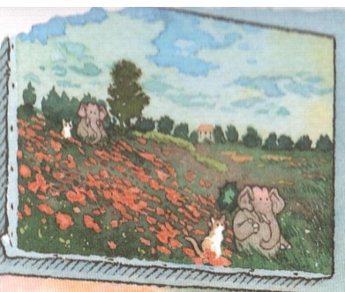
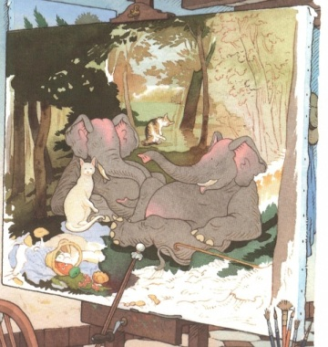
des nouvelles de mon chat
Fiche ARTS
1
Retrouve le titre de chaque œuvre et numérote-les.
http://caracol.eklablog.com/
1
Les coquelicots de Claude MONET
Le déjeuner sur l’herbe d’Edouard MANET
La sieste de Vincent VAN GOGH.
L’Angélus de Jean-François MILLET
2
3
4
2
Numérote chaque illustration comme l’œuvre qui l’a inspirée.

Slide 2
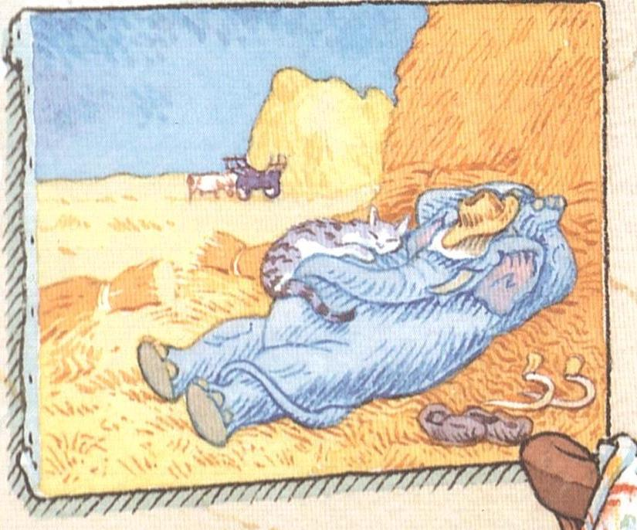
des nouvelles de mon chat
Fiche ARTS
1
Relie le tableau de Gilles Bachelet à l’œuvre qui lui correspond.
http://caracol.eklablog.com/

Slide 3
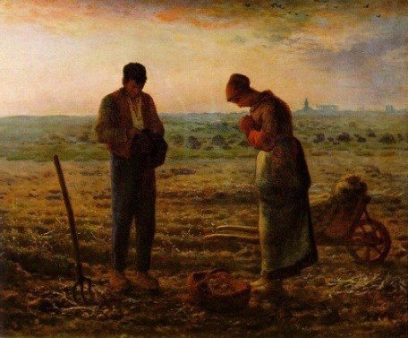
des nouvelles de mon chat
Fiche ARTS
1
Colle chaque tableau de Gilles Bachelet à côté de l’œuvre qui l’a inspiré.
L’Angélus de Jean-François MILLET
http://caracol.eklablog.com/
Les coquelicots de Claude MONET
Le déjeuner sur l’herbe d’Edouard MANET
La sieste de Vincent VAN GOGH

